Slide 1
PROYECTO, CARACTERIZACIÓN Y CADENA DE SUMINISTRO
Maicol Peña Morales
Eddy Nicolás Suescun rivera
Zulay Natalia Rojas Moreno
Karoll Daniela Oviedo Chavarria

Slide 2
OBJETIVOS DEL PROYECTO
ANALISIS
Escoger un producto o servicio, para luego identificar y estudiar su comportamiento en el mercado, sus características y necesidades, así determinar si dicho producto cumple todas los requerimientos para ser utilizado como base de nuestro proyecto, luego de seleccionar el producto adecuado (peluches) se realizarán una serie de estudios y asociaciones con la vida real, con el fin de presentar un proyecto de emprendimiento sustentado, buscando la oportunidad de llevar esta idea fuera del papel creando una empresa real que compita en el mercado actual, utilizando los conocimientos adquiridos durante el proceso de creación del proyecto.

Slide 3
PLANEACIÓN
Para este objetivo lo primero que necesitamos es establecer un producto, los proveedores de la materia prima e insumos. Para el siguiente paso tendremos que analizar el mercado del producto, su competencia y sus puntos de ventas más altos para realizar la ubicación del producto. Ya hecho esto tendremos que realizar estrategias publicitarias para formar un reconocimiento en el mercado del producto.se ofrece un tipo de oferta según las tendencias que se identifican en el mercado.
EJECUCIÓN
El objetivo es tener un personal capacitado y maquinaria apta para la producción de nuestros productos y así poder tener la suficiente mercancía para cumplir con la demanda. Y así poder llevar al mercado una calidad impecable para la satisfacción los clientes teniendo en cuenta que los precios sean asequibles para ellos.

Slide 4
EVALUACIÓN
Se identificarán los costos que se tendrán que cubrir para la realización de la mercancía, la ubicación (arriendo), el pago a los empleados, servicios públicos por cubrir. Cuando se tendrá que realizar las operaciones necesarias para sacar los porcentajes de ganancia e inversión para la realización del proyecto teniendo en cuenta los puntos ya dichos que se tienen que cubrir. Estos se tendrán que hacer dentro de un tiempo que se tiene que establecer en este mismo proceso para no sufrir pérdidas en la empresa.

Slide 5
LA HISTORIA
Este proyecto inicia como una idea de proyecto estudiantil, conformado por 4 aprendices, una de nuestras compañeras tenía una pequeña empresa familiar de peluches, de esa pequeña empresa familiar surgió la idea de nuestra empresa SOKA peluches.

Slide 6
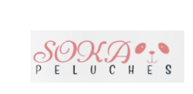
MISIÓN
Somos una empresa fabricante de peluches que busca generar emoción y felicidad en el consumidor, ofreciendo un producto de calidad y una amplia gama de diseños innovadores.
VISIÓN
La visión de nuestra empresa a corto plazo es distribuir nuestro producto de forma nacional. En un plazo de 5 años esperamos poder distribuir nuestro producto de forma internacional. En un plazo de 10 años esperamos convertirnos en una empresa transnacional.

Slide 7
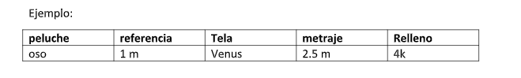
Las operaciones que se realizan son de producción y así mismo pertenecemos al sector secundario
CARACTERIZACIÓN DE LOS PRODUCTOS

Slide 8
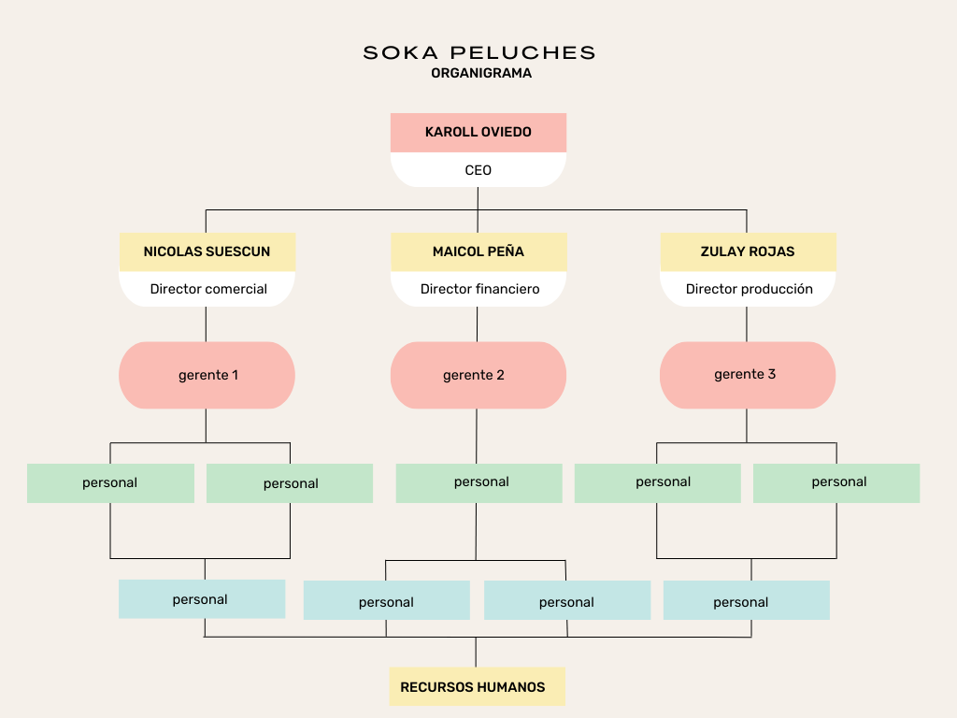

Slide 9

DESCRIPCIÓN DE LOS PROCESOS Y LOS PROVEEDORES
Descripción de los procesos:
adquirimos la materia prima (telas) e insumos (hilo, relleno)
almacenamos la materia prima que aún no será transformada
transformamos la materia prima necesaria
empaque del producto terminado
almacenamiento del producto terminado
Proveedores:
CyM y Oulet peluches – proveedores de telas y ojos de pepa
Rellenos angelita – proveedor de relleno
Quiminet – proveedor de esencias
Saloncreatex – proveedor de hilos

Slide 10
CADENA DE SUMINISTROS
Descripción de la cadena de suministro
proveedor de materia prima: nos suministra telas de diferentes texturas y colores.
proveedor de insumos: nos suministra hilo, hilaza, ojos en pepa, esencias y relleno.
transporte a la fábrica: contratamos una empresa transportista que lleva la materia prima desde los proveedores hasta nuestra fábrica.
producción: se selecciona el material a utilizar, se cortan las telas, se cosen las piezas del producto, se decora y se rellena el producto y por último se empaca el producto, se embalan cantidades de la misma referencia en una caja.
Almacén: se lleva el producto al área de almacenaje. Al momento de recibir una orden de compra se realiza el picking y packing del producto.
Transporte al centro de distribución: nos ponemos en contacto con la empresa distribuidora para que recoja el producto en nuestra fábrica y la lleve al centro de distribución.
Distribución al cliente final: la empresa distribuidora contratada se encarga de llevar el producto al cliente final.

Slide 11
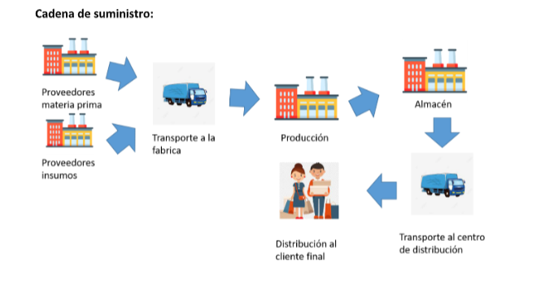

Slide 12
DISTRIBUCIÓN, PRODUCCIÓN Y TRANSPORTE
Producción:
Transpaleta manual
Maquinas planas
Maquina bordadora
Maquina cortadora a laser
Maquina rellenadora
Sistemas de información
Picking y packing
18 colaboradores
Distribución:
Grupo rv S.A.S
Transporte:
Globalkarts

